Slide 1


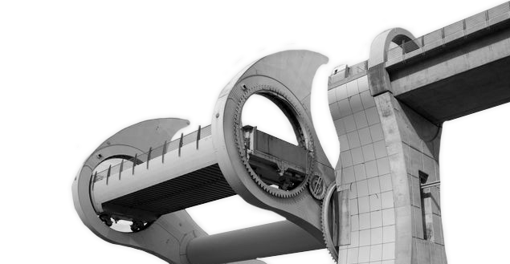


Desafíos de
INNOVACIÓN en Ingeniería y Ciencias
CD1100 Sección 9
Laboratorio 14
En Ingeniería y Ciencias
Profesor/a
Polyn Cifuentes
Auxiliares
Javiera Cerda
Anaís Higuera
Ayudante
Simón González

Slide 2
“Hito 3”
Preparemos el pitch y el poster

Slide 3
Detalles
Criterios a evaluar en un poster
Presentación del Póster | Diseño y Estética 1 punto | El póster es visualmente atractivo y profesional. Utiliza un buen balance de imágenes, gráficos y texto. La información está organizada de forma lógica y fácil de seguir.
 | Ortografía y Redacción 1 punto | El texto está libre de errores ortográficos y gramaticales. Utiliza un lenguaje técnico apropiado y es comprensible para un público no especializado.
 | Contenido y Claridad 4 puntos | Presenta claramente la problemática y la investigación realizada. Describe de manera efectiva el proceso de observación, definición e investigación. Incluye objetivos claros y resultados de la propuesta de solución

Slide 4
Detalles
Criterios a evaluar en un pitch
Calidad del Elevator Pitch | Claridad y Concisión 3 puntos | El pitch es claro, directo y mantiene la atención del público. Explica de manera sucinta quién es el cliente y por qué el producto/servicio mejora su vida.
 | Innovación y Relevancia del Prototipo 3 puntos | Demuestra cómo el prototipo aborda de manera innovadora el problema identificado. Destaca las características únicas del prototipo y por qué representa una solución mejor o diferente a las existentes. Explica cómo el prototipo fue iterado a partir de la retroalimentación y aprendizajes durante el curso.
 | Entrega y Comunicación 1 punto | Hace uso efectivo del lenguaje corporal y contacto visual. Demuestra entusiasmo y convicción sobre la solución propuesta. Utiliza el póster como apoyo visual sin que este sea el foco.

Slide 5
Detalles
Criterios a evaluar en un hito 3
Evaluación de Competencias Específicas | Innovación y Creatividad 2 puntos | Demuestra originalidad en la solución propuesta. La solución es innovadora y muestra potencial para mejorar significativamente la vida del usuario.
 | Análisis Crítico 2 puntos | Evalúa críticamente la viabilidad y limitaciones de la solución. Propone métodos efectivos para medir el éxito y adaptarse a posibles decepciones del cliente.

Slide 6
Detalles
Criterios a evaluar en un hito 3
Evaluación de Competencias Genéricas | Trabajo en Equipo y Liderazgo 1 punto | Muestran capacidad para responder preguntas y ocupar el espacio en equipo, de manera respetuosa y con conocimiento del tema. Muestran capacidad para gestionar el trabajo en equipo y la contribución de cada miembro.
 | Aprendizaje y Adaptabilidad 2 puntos | Muestran capacidad para aprender de iteraciones y feedback. Exhiben flexibilidad para adaptar la solución a nuevos hallazgos o cambios en el entorno.

Slide 7
Detalles
Hito 3: Comunicación del proyecto
Infografía
Requerimientos técnicos:
Formato de entrega: Impreso físico y archivo PDF.
Tamaño: [77 x 55 cm].
70% imágenes y 30% texto.
Esta pieza visual deberá incluir identificación de institución, curso, grupo, integrantes, fecha y en la parte inferior derecha se deberá colocar la o las herramientas que se utilizaron para su creación.
Se deberá subir versión digital en pdf de la Lámina Infografía a la tarea Hito 3 – Infografía en U-Cursos.

Slide 8


Póster
Consejos para elaborar un buen póster
Claridad en el Mensaje: El póster debe comunicar claramente el objetivo principal del proyecto. Los espectadores deben poder comprender la idea central del proyecto con una mirada rápida.
Título Atractivo: El título debe ser breve y captar la atención, reflejando el contenido del proyecto.

Slide 9

Póster
Consejos para elaborar un buen póster
3. Organización Lógica: Usa secciones claramente definidas para la introducción, el desarrollo del proyecto, los resultados y las conclusiones.
4. Uso de Gráficos y Colores: Incorpora gráficos, diagramas y colores para hacer la información más accesible y atractiva visualmente. Asegúrate de que haya un buen contraste entre el fondo y el texto para facilitar la lectura.

Slide 10


Póster
Consejos para elaborar un buen póster
5. Legibilidad: Usa letras de tamaño suficiente para que el texto pueda ser leído a una distancia de al menos 1 metro.
6. Brevedad y Concisión: Mantén el contenido breve y al punto. Evita párrafos largos y utiliza viñetas para resaltar puntos clave.
7. Resultados Visibles: Muestra los resultados de una manera que sea fácilmente comprensible, preferiblemente a través de gráficos o infografías.

Slide 11


Poster
Consejos para elaborar un buen póster
8. Referencias: Incluye referencias para dar crédito a trabajos previos y para añadir credibilidad a tu propio trabajo.
9. Contacto: Asegúrate de incluir información de contacto o de los miembros del equipo para fomentar la red de contactos y posibles colaboraciones.
10. Revisión: Antes de imprimir el póster, haz una revisión exhaustiva para corregir errores ortográficos y gramaticales.

Slide 12
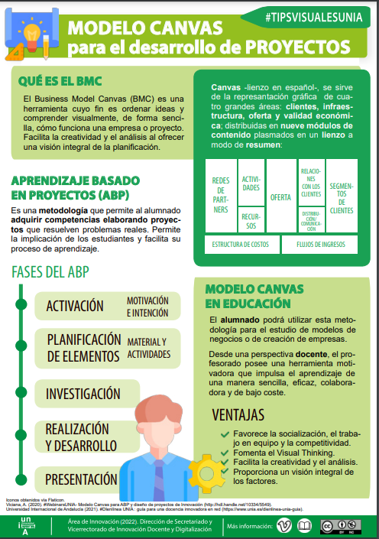

Slide 13
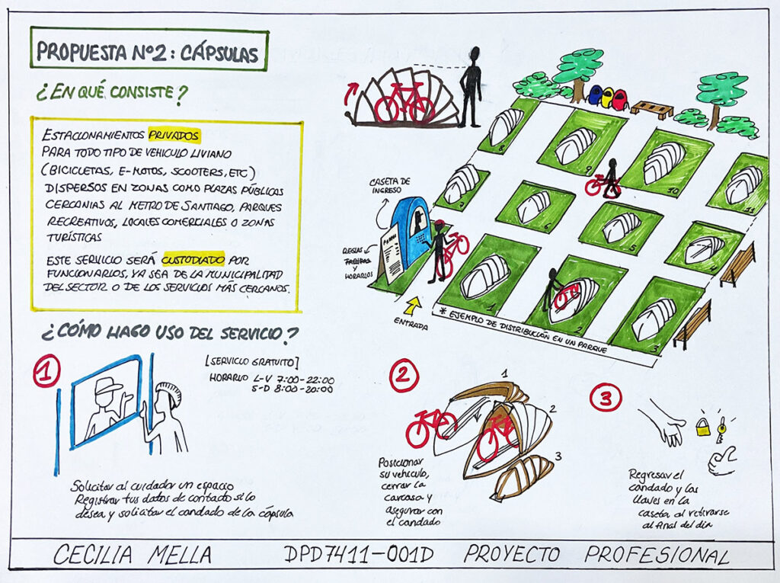

Slide 14
Desafíos de
INNOVACIÓN en Ingeniería y Ciencias
CD1100 Sección X
Laboratorio 12
En Ingeniería y Ciencias
Profesor/a
Docente
Auxiliares
Aux 1
+
Aux 2
Ayudante
Ayu 1

